Slide 1
IL SISTEMA

Slide 2
OBIETTIVI :
1. CONOSCERSI RECIPROCAMENTE
2. RISPETTARE GLI STANDAR
3. ESSERE CONSAPEVOLI DEL SISTEMA

Slide 3
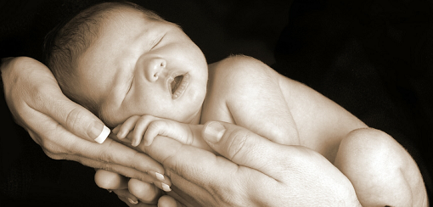
Quando nasce il 118

Slide 4
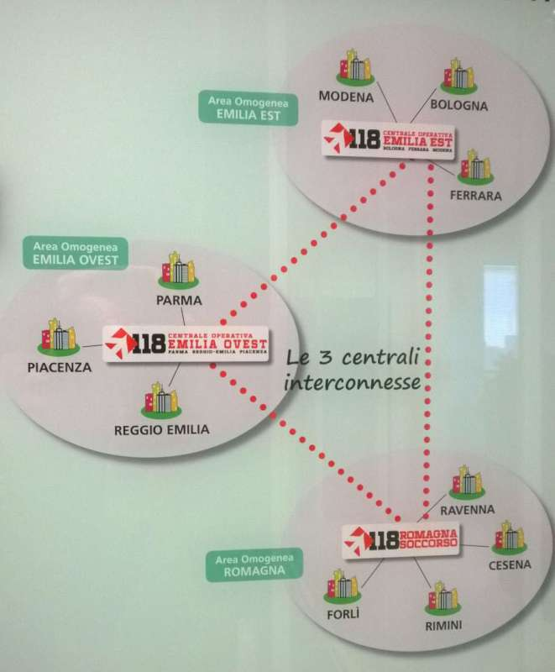
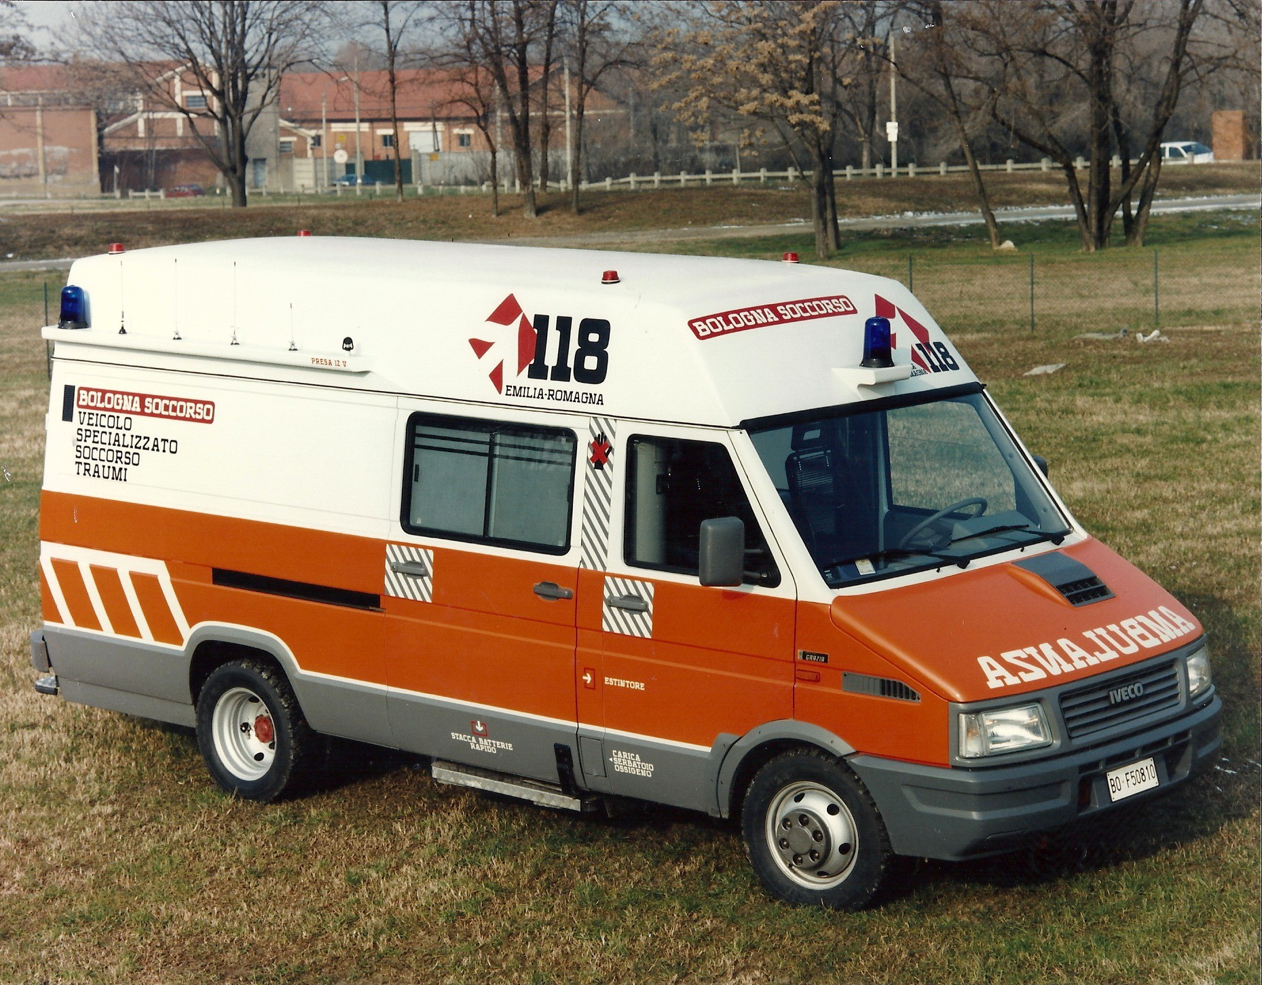
IL 118 IN
EMILIA
ROMAGNA

Slide 5
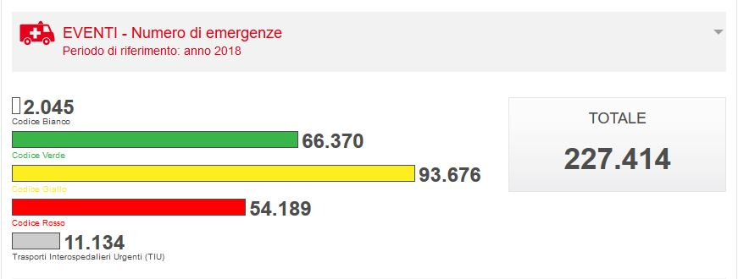
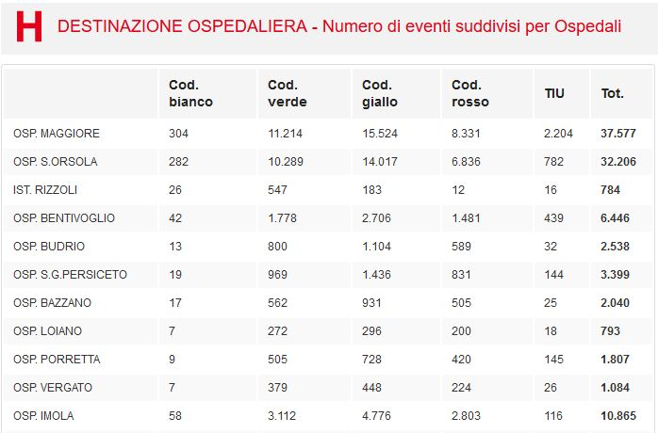
I NUMERI DELLA C.O. 118 EMILIA EST

Slide 6
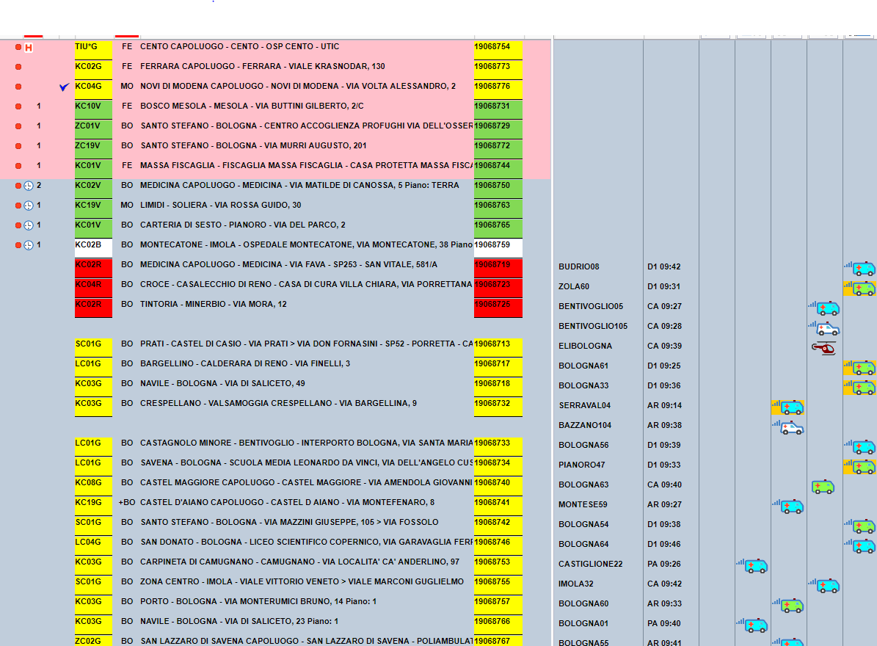
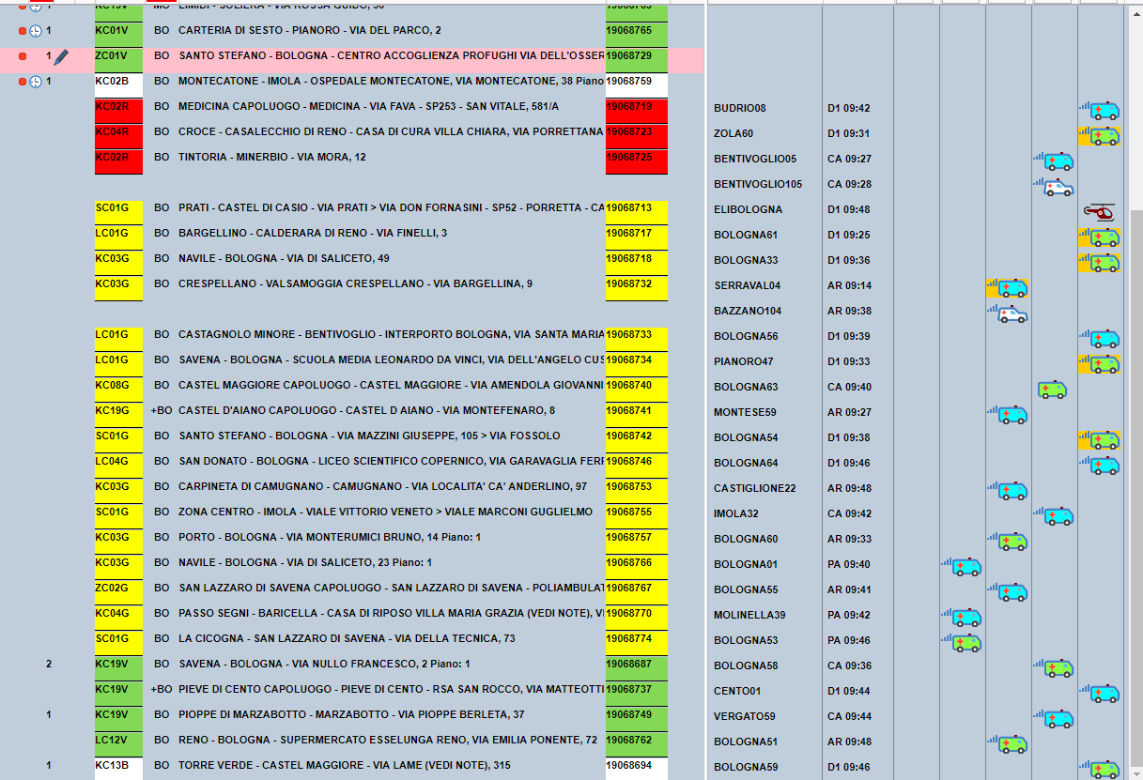
Mattinata «Quasi Normale»

Slide 7
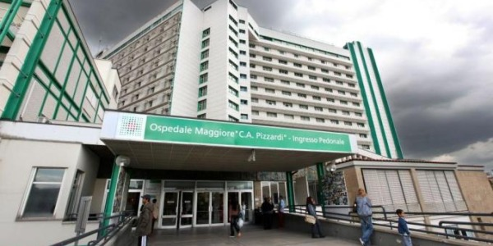
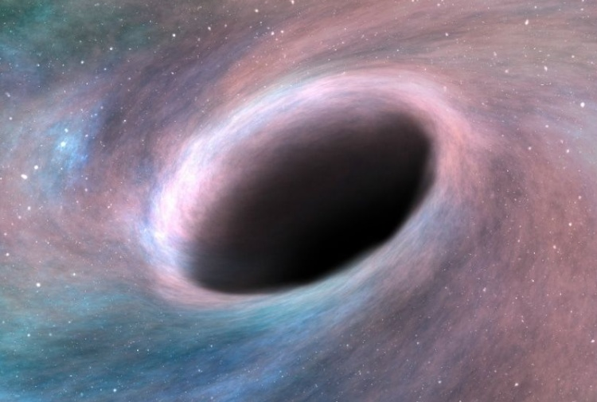
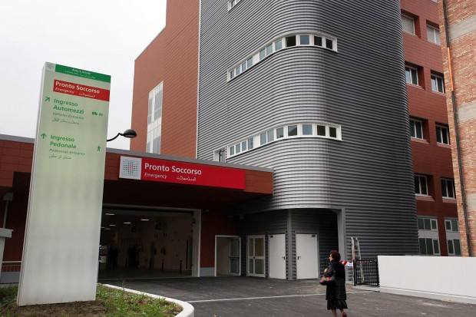

Slide 8
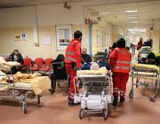
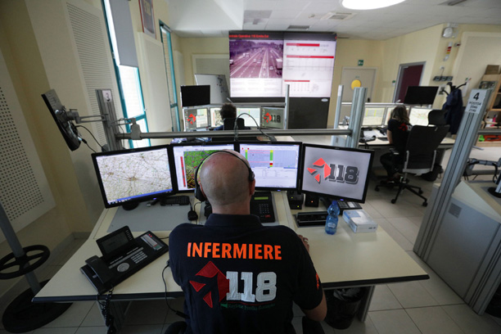
IL BUCO NERO
MA PERCHE’ NON SI LIBERANO…
SARANNO NEL BUCO NERO DEL TRIAGE

Slide 9
STRINGIAMO UN
PATTO
TRA DI NOI
PER
L’UTENTE

Slide 10
